Slide 1
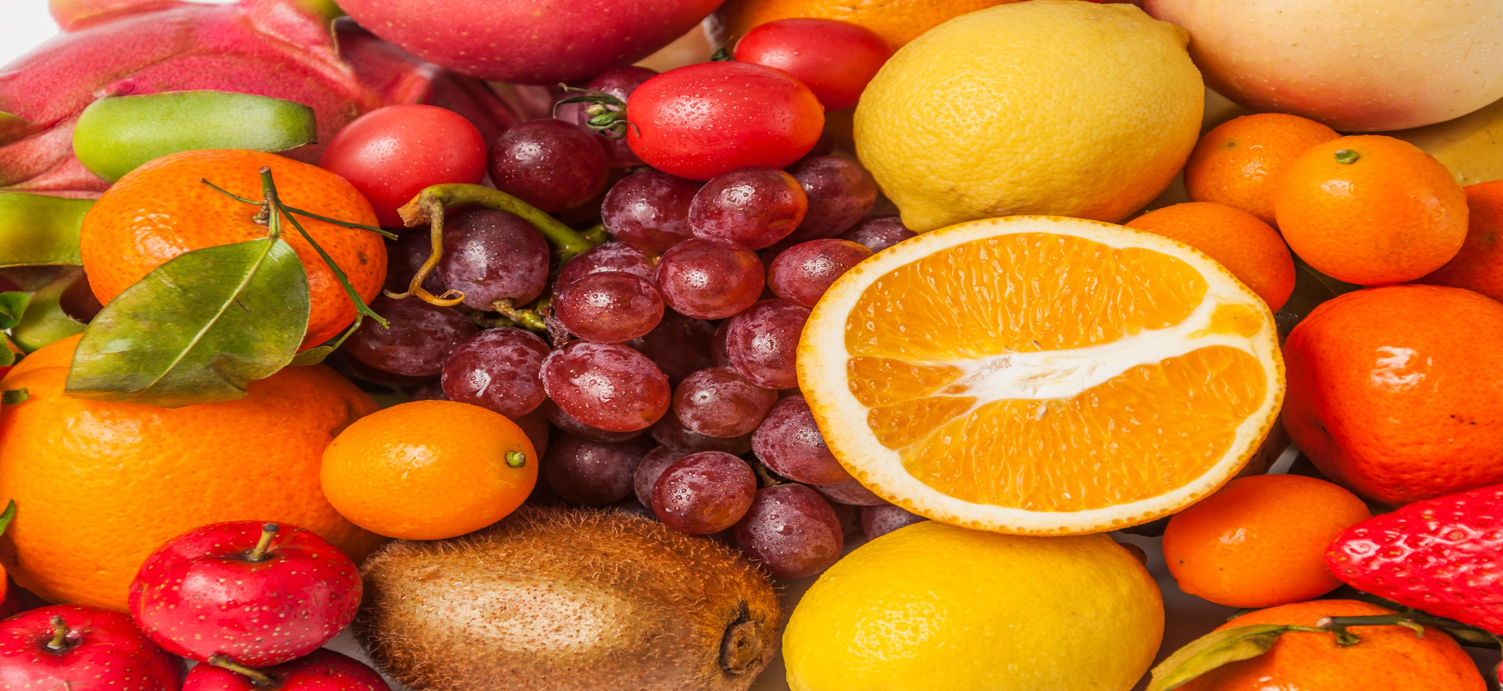
ОЧУ «Свято-Владимирская Православная школа»
Технология 5 класс
Основы рационального питания
Подготовила учитель технологии
Терехова Вера Владимировна
Москва
2023

Slide 9
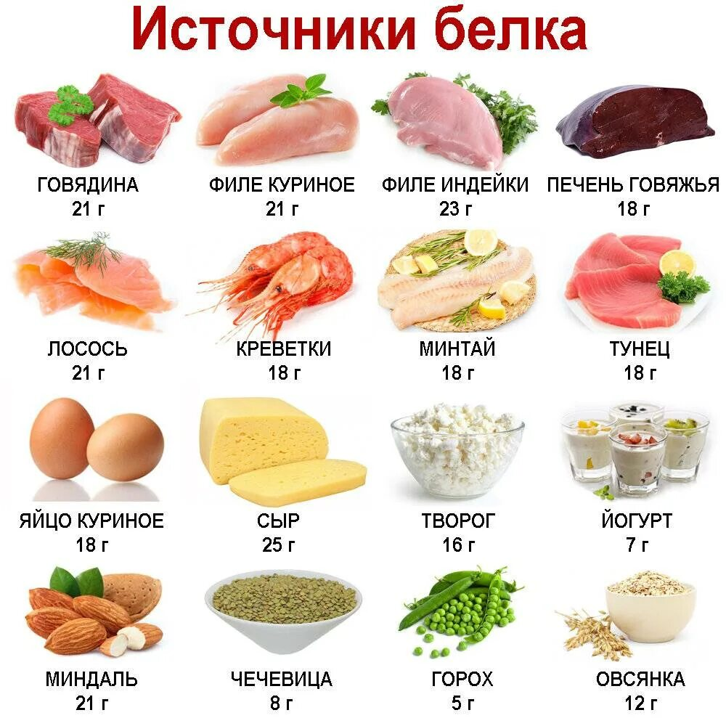

Slide 12
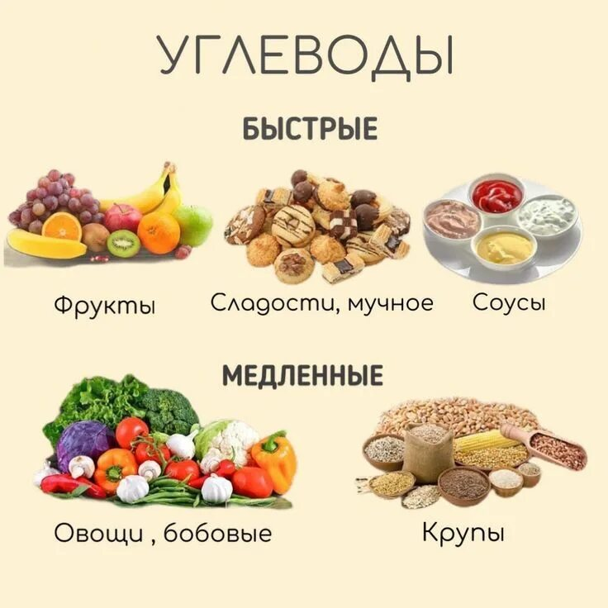

Slide 16
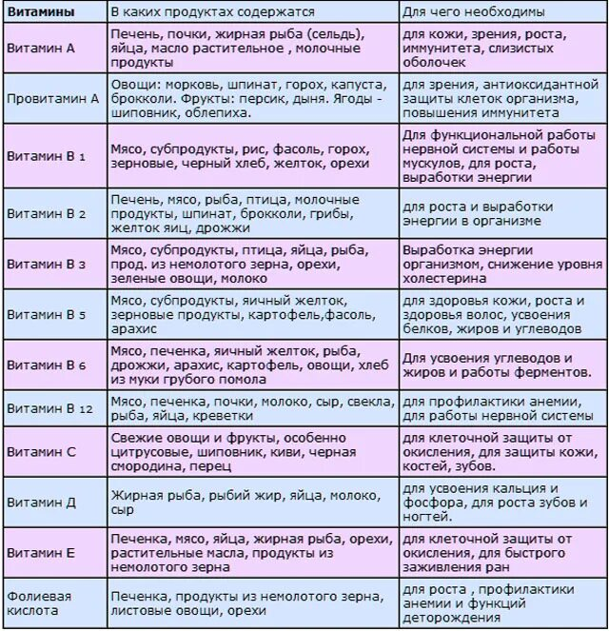

Slide 25
